Slide 1
De kunst van het kijken
Begrippen beeldende kunst
https://www.youtube.com/watch?v=ojGPF6NBYTE

Slide 2
Subjectief naar kunst kijken

Slide 3
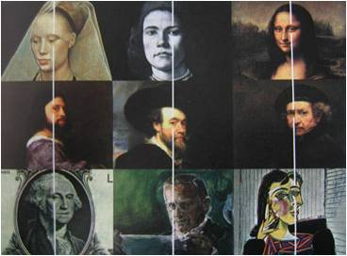
Objectief naar kunst kijken
Kunstanalyse
Voorstelling
Beeldende middelen
Materiaal en techniek

Slide 4
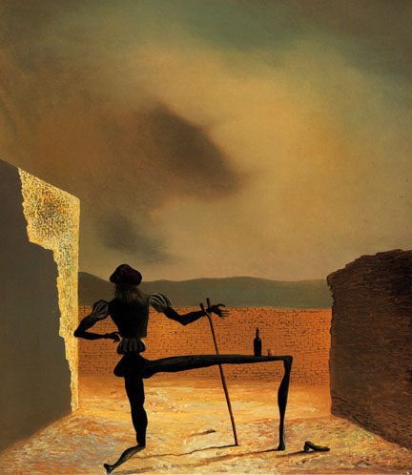
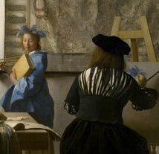
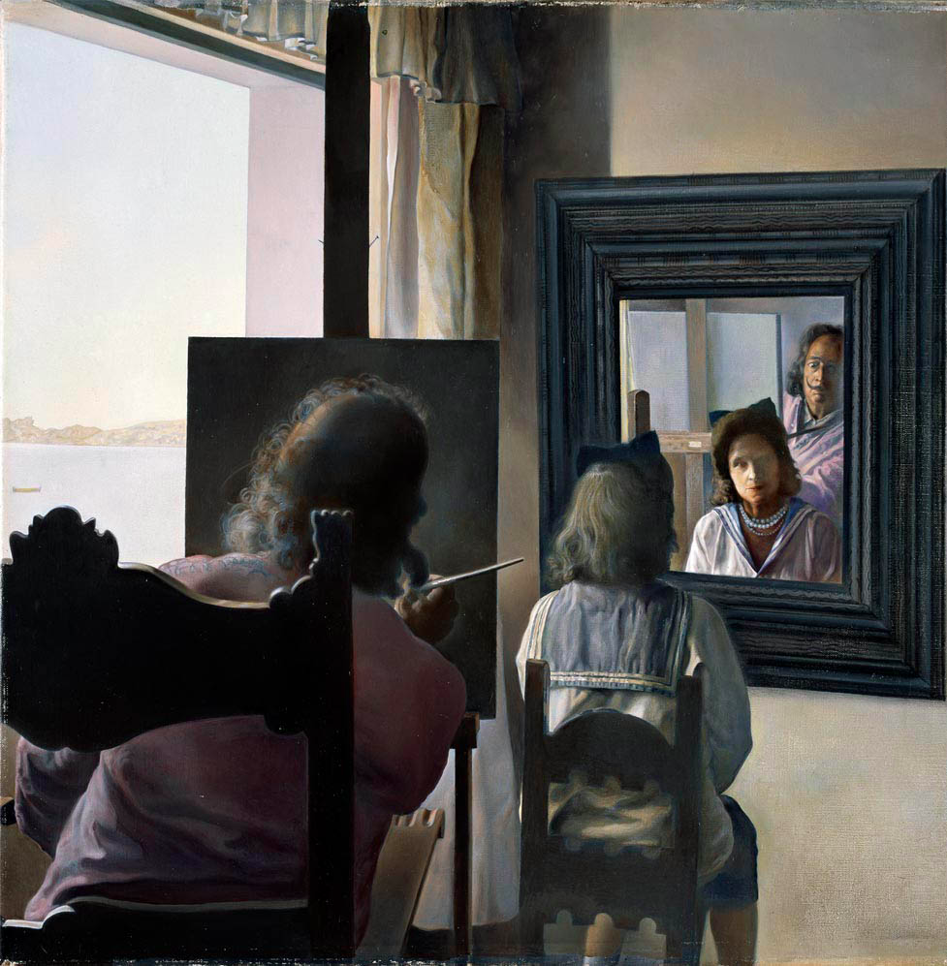
inspiratiebronnen
Kijken en vergelijken van kunstwerken
Inspiratie uit andere kunst halen
Voorbeeld: Dali en Vermeer

Slide 5
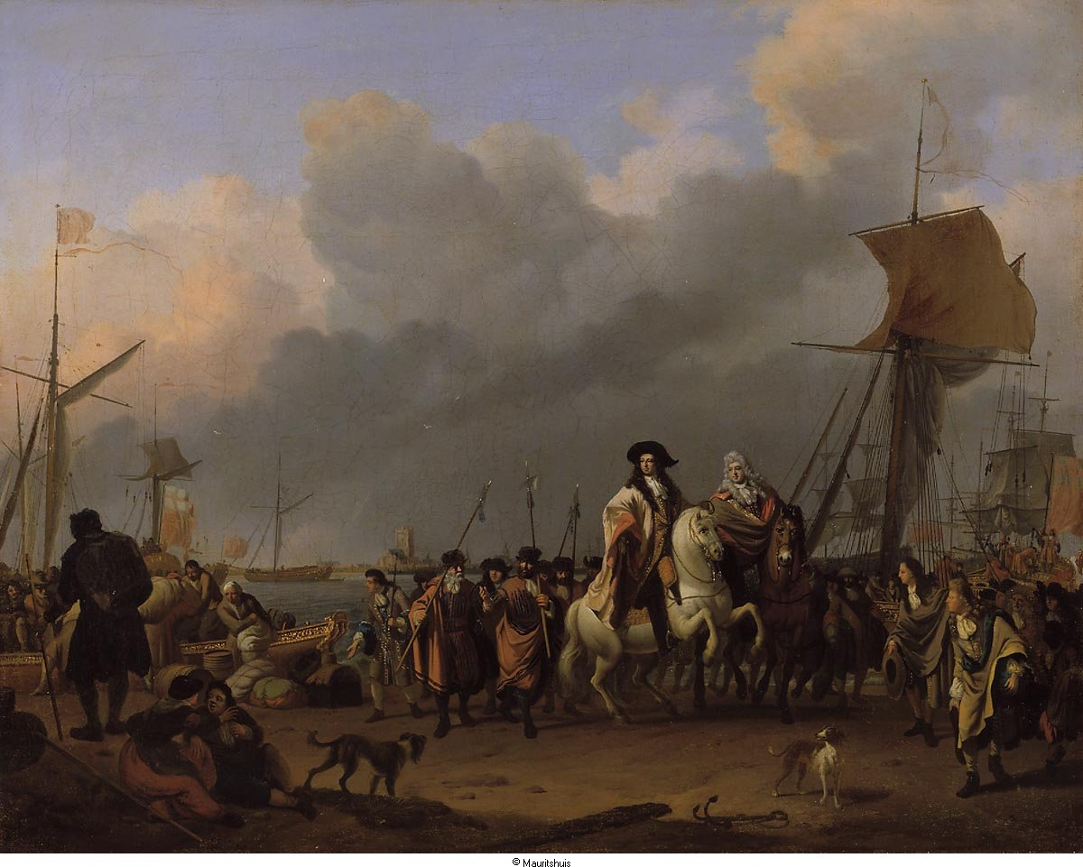
Onderzoeken van de betekenis van een kunstwerk
Er is meer aan de hand …
Wat is dat….
Zoeken naar de betekenis aan de hand van bronnen
Aankomst Willem III
In de oranjepolder,
1692

Slide 6
Schilderkunst en genre

Slide 7
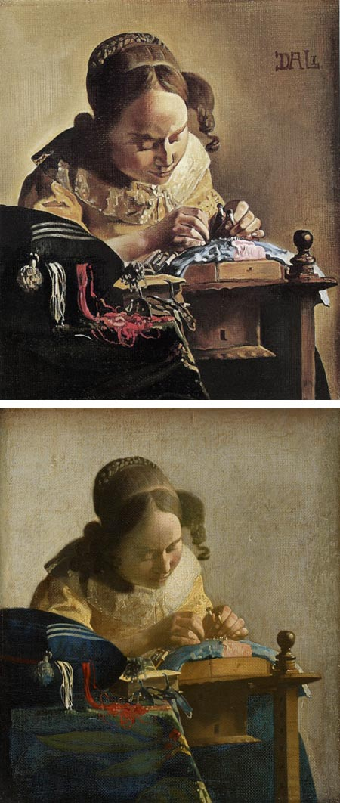
Schilderkunst en inspiratie

Slide 8
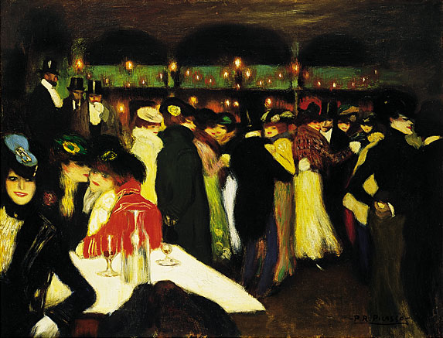
Stromingen in de kunst
Impressionisme
Expressionisme

Slide 9
Kunstwerk en betekenis

